Slide 1
采购合同质量保证保险
投保流程介绍

Slide 2
投保流程
1、登陆投保平台
2、企业认证、填写投保信息
3、等待报价
4、确认报价
5、提交预核保
6、支付保费

Slide 3
1.1、登陆投保平台
登陆https://rhib.csg.cn，依次点击“保证保险-质量保证保险”进入产品页面。（建议首选微软360、Microsoft Edge、Google Chrome、Firefox浏览器）

Slide 4
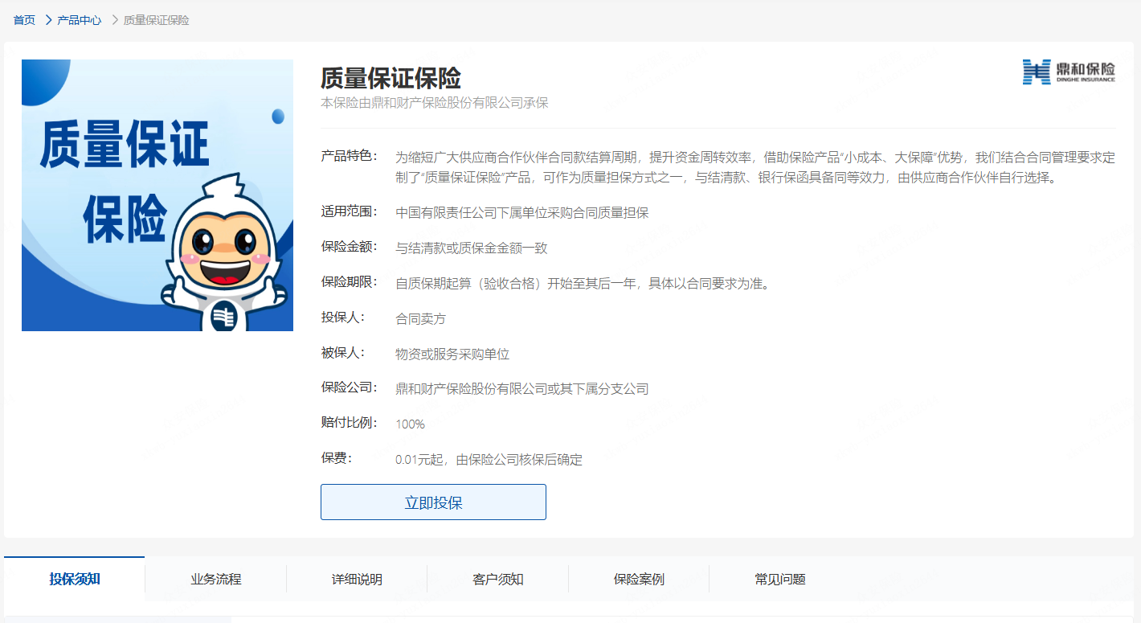
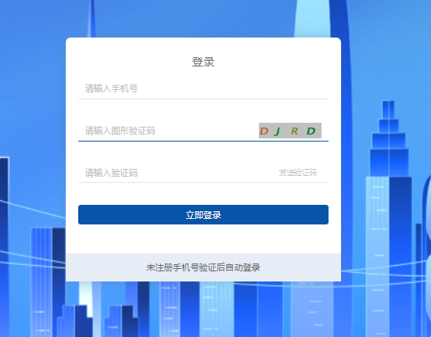
1.2、登陆投保平台
进入产品首页后可以了解相关产品信息及业务流程，然后点击“立即投保”。如当前为未登录状态，系统会提示登陆，此时只需输入手机号、图片验证码，获取手机验证码并输入后，点击提交即可登陆。再次点击立即投保即可进入产品投保界面。

Slide 5
2.1、企业信息维护
进入产品投保界面后，按照界面提示及文字介绍填写相关信息。
输入投保企业名称全称，点击查询。
如投保企业为本年度首次在本平台办理保证保险，系统会提示未查询到企业信息，此时需先维护信息后方可提交订单。
注意：
1、每个企业在每个年度内只需完整维护一次企业信息，如发生工商信息变更则需重新维护。
2、带*号项目为必填项。

Slide 6
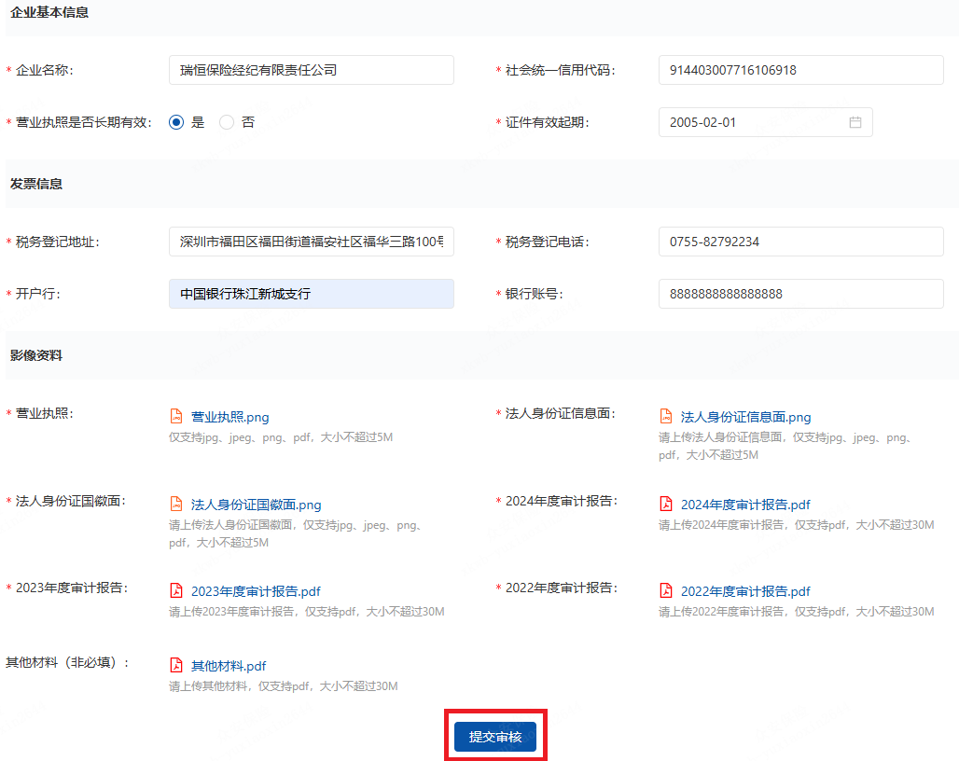
2.1、企业信息维护
按照界面提示及文字介绍填写相关企业信息。
按照界面提示，输入企业名称、统一社会信用代码、开票信息等内容，同时按照介绍上传有效的营业执照、法人身份证及近三年的企业审计报告材料。
信息填写完毕、附件上传成功后点击“提交审核”。后台信息审核人员会及时审核，如审核通过，信息提交人员会收到短信通知，届时可继续提交保证保险投保订单。如审核不通过，按照短信提示修改后重新提交即可。
注意：
1、审计报告需为最终盖章版。
2、其他企业信息佐证文件或说明可在“其他材料（非必填）“处上传。

Slide 7
2.2、填写投保信息
再次进入产品投保界面后，按照界面提示及文字介绍填写相关投保信息。
企业信息审核通过后，再次回到投保信息填写界面，输入企业全称点击查询后即可查询到相关信息，选择相应企业信息后点击确定，系统将自动带出相关信息。
注意：
企业信息审核通过后，本年度内将无需再次维护企业信息。

Slide 8
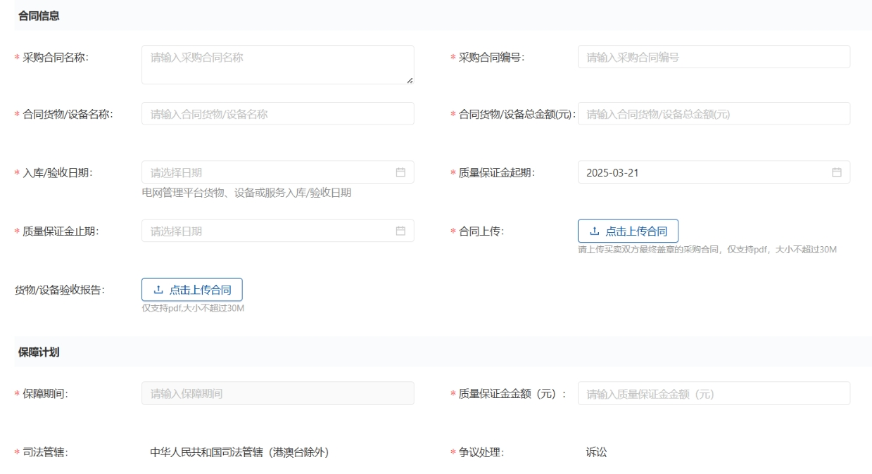
2.2、填写投保信息
按照界面提示及文字介绍填写相关投保信息。
注意：带*号项目为必填项。
合同编号、合同名称、货物/设备名称均在合同首页载明。
采购金额及结清款比例（质量保证金金额）在合同中均有列明。
入库/验收日期以实际入库或验收日期为准，一般以验收证明材料签署日期为准，在供应链管理平台中也有列明。
系统会按南网标准采购合同文本约定的规则自动带出质量保证金起止日期。即保证金起期为验收日期后10个月，止期为质保期起算后12个月。如验收日期为2025-1-1，则质保金起期自2025-11-1开始，至2026-11-1止。
如采购合同为非标准合同，保证金起止时间请自行根据合同要求或甲方要求更改。

Slide 9
2.2、填写投保信息
按照界面提示及文字介绍填写相关投保信息。
按界面提示上传采购合同，根据网络状态、合同文件大小不同，上传时间不一。
保险起止时间根据保证金起止时间自动带出，无需填写及更改。
“质量保证金金额”：系统根据之前填写的合同金额*5%自动带出，一般情况下无需更改。对于非标准采购合同，质量保证金比例非5%，可自行根据实际情况修改。

Slide 10
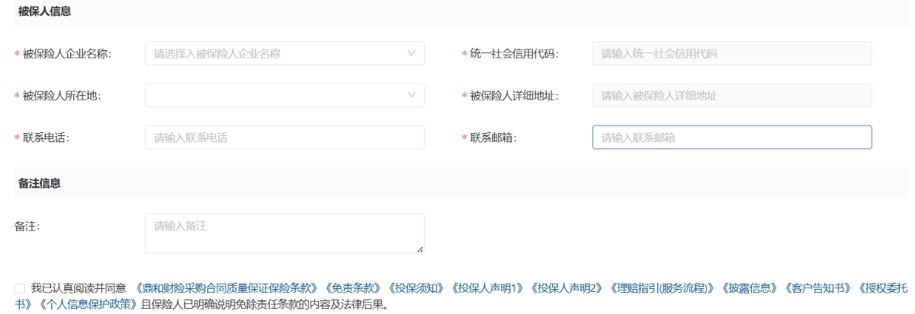
2.2、填写投保信息
按照界面提示及文字介绍填写相关投保信息。
被保险人所在地区为保险公司判断出单机构的依据，请根据被保险人所在地据实选择。
联系电话及联系邮箱无特别要求，可填写供电局统一对外的电话及邮箱，也可填写合同经办人员联系方式。
按界面提示填写被保险人信息。
被保险人应为合同结算单位，如各个供电局、供电公司等，具体以合同为准。如果是融资租赁合同，被保险人也应是各个供电局、供电公司。
填写被保险人企业名称时，可根据被保险人名称进行模糊查询，如输入“南宁供电局”，在下拉框中选择相应单位。
如关于此订单有其他任何特殊情况，可以在备注信息栏中注明以便审核人员核实。
所有信息填写完成后，勾选“我已认真阅读同意”后点击下一步。

Slide 11
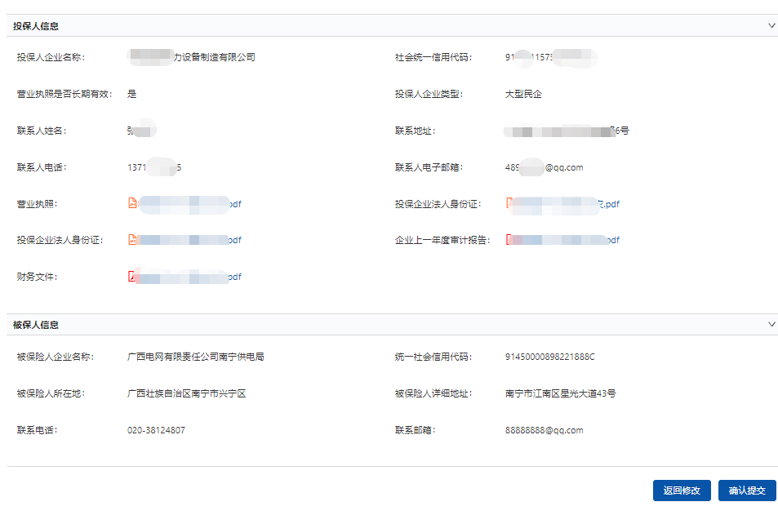
2.3、确认投保信息
填写完毕投保信息点击下一步后，系统会将所有已输入信息展示出来供投保人检查核实。
如检查无误，则点击“确认提交”。
如检查有误，可点击“返回修改”进行修改。

Slide 12
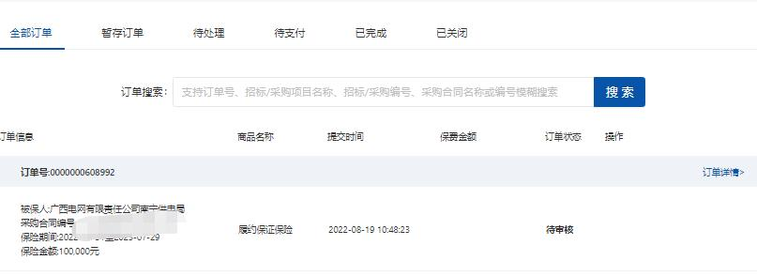
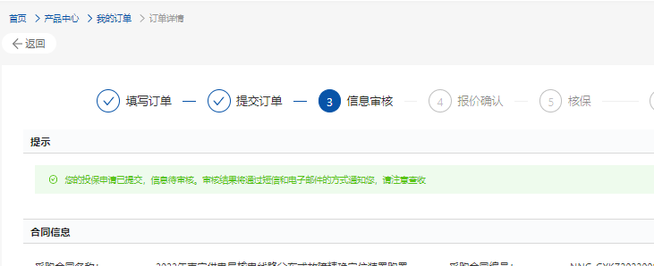
3、等待报价
提交订单后，在“个人中心”中“我的订单”中会显示已提交的订单及相应状态，点击订单详情可了解当前详细状态。

Slide 13
4.1、确认报价
经过审核并取得保险公司报价后，系统会触发短信通知供应商保险金额及报价情况。此时供应商可登陆https://rhib.csg.cn-保证保险-质量保证保险-个人中心，查看订单报价情况。
如接受报价金额，则可点击“报价确认”并填写相关发票及支付信息。
如不接受报价，则可关闭系统不予理会。

Slide 14
4.2、确认报价
如供应商认可报价，点击报价确认后需填写保费信息。填写完成后点击“确定”，随后保险公司系统会根据所有投保信息编制投保单。
根据实际需要选择发票类型。
保险公司系统会在投保完成后7天内将电子发票通过邮件的形式发送至供应商预留的电子邮箱中。

Slide 15
5.1、提交预核保
填写完发票信息并确认报价后约10分钟，供应商可刷新页面或重新登陆https://rhib.csg.cn-保证保险-质量保证保险-个人中心，系统会有“提交核保”按钮，供应商可点击进入下一步。

Slide 16
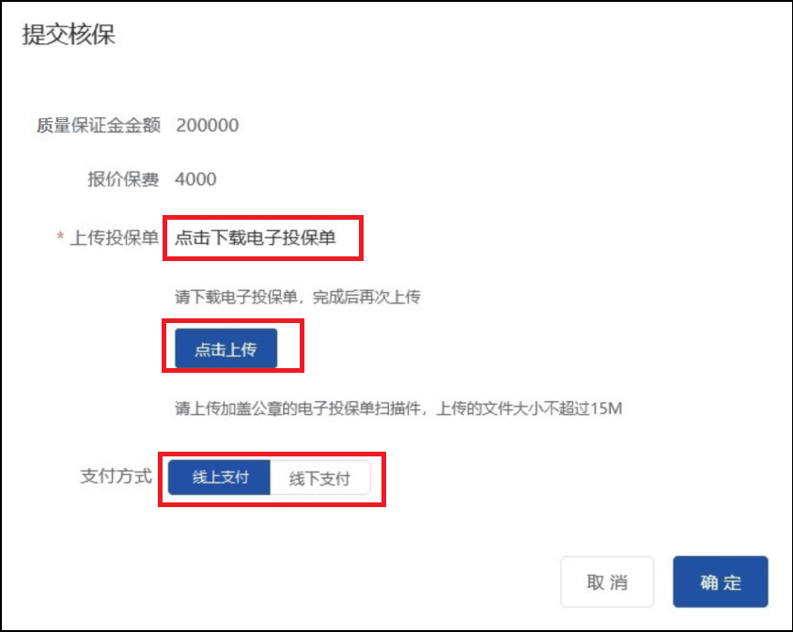
5.2、提交预核保
填写完发票信息并确认报价后约10分钟，供应商可刷新页面或重新登陆https://rhib.csg.cn-保证保险-质量保证保险-个人中心，系统会有“提交核保”按钮，供应商可点击进入下一步。
点击下载电子投保单，打印盖章后进行扫描后点击上传，并选择支付方式。
如选择线上支付，则在提交预核保且保险公司核保通过后，系统会显示线上支付按钮；
如选择线下支付，则在提交预核保且保险公司核保通过后，系统会展示线下支付收款账户。

Slide 17
6.1、支付保费
保险公司预核保通过后，系统会触发短信通知供应商缴纳保费。供应商可再次登陆https://rhib.csg.cn-保证保险-质量保证保险-个人中心，订单会显示为待支付状态。供应商可点击“去支付”，并按先前选择的支付方式缴纳保费。

Slide 18
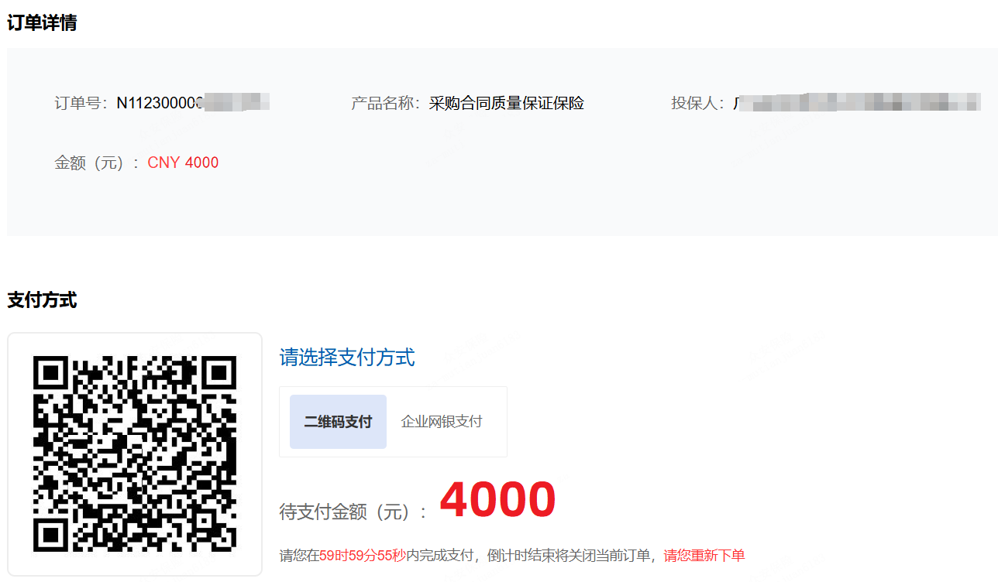
6.2、支付保费
根据先前选择的支付方式进行支付。
如先前选择的是“在线支付”，则系统会引导进入保险公司在线支付平台进行对公在线支付，此种支付方式支持绝大部分银行，但需供应商账户具备在线支付功能。
线上支付完成后，保险公司系统自动实时进行出单操作，并生成电子保单发送至供应商预留的电子邮箱中。
如供应商选择在线支付后发现无法在线支付，此时可以联系瑞恒保险经纪公司400-618-2828转1客服热线，获取线下转账账户进行线下转账支付。

Slide 19
6.3、支付保费
根据先前选择的支付方式进行支付。
如先前选择的是“线下支付”，则系统会展示线下转账收款账户，供应商向该账户转账后需将银行回单发送至瑞恒保险经纪公司客服邮箱bzbx-rhib@csg.cn，客服人员收到银行回单后立即核实订单信息，通知保险公司核实保费到账情况并出具保单。
注意：线上支付方式方便快捷，支付后实时出单，不受节假日影响，无需人工干预，省时省力。建议供应商首选在线支付方式支付保费。

Slide 20
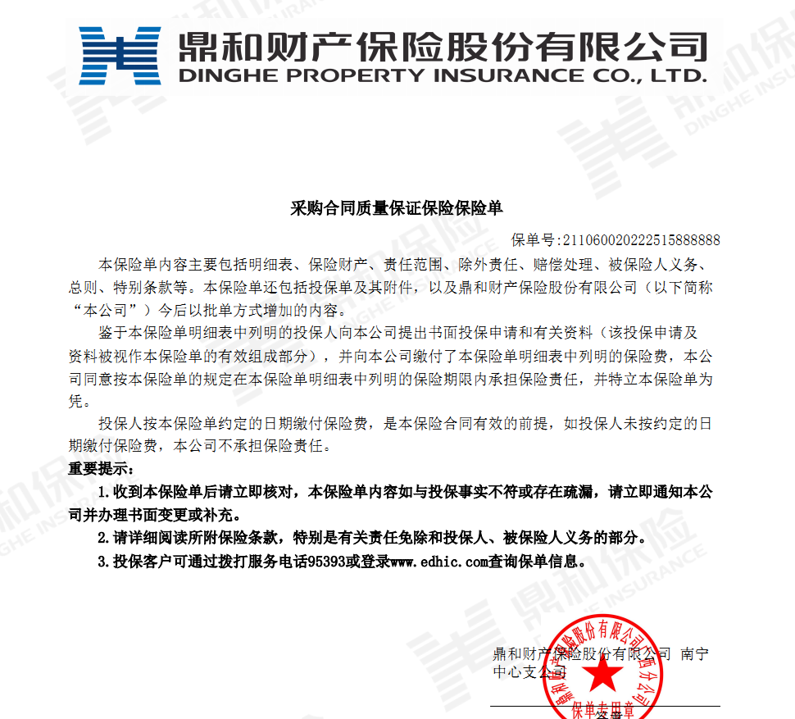
7、出具保单
保险公司收到保费后，将按照先前所提供的投保信息出具电子保险单。并将电子保单通过电子邮件的形式发送至投保人预留的电子邮箱。
注意：电子保单即为保单原件，无纸质文件。
至此，投保流程结束。供应商收到此电子保单后，可根据要求将电子保单提交至采购方。

Slide 21
质量保证保险常见问题？
投保过程中有任何疑问，请拨打瑞恒保险经纪公司客服热线咨询：
400-618-2828转1

